Slide 1
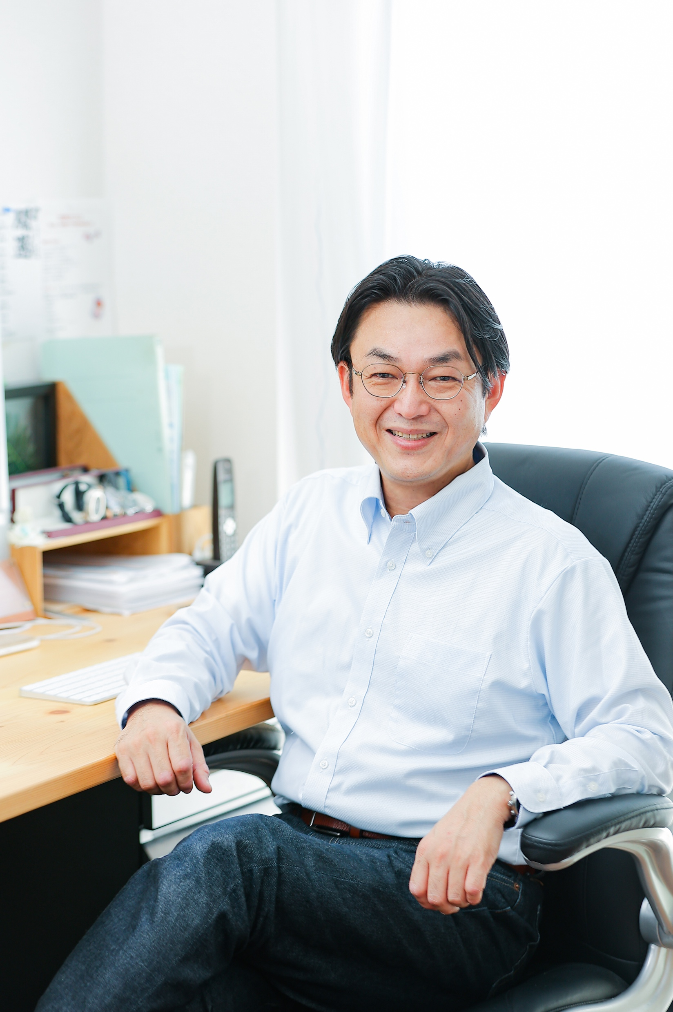
記念ヌード撮影 写真家
幸野朱里さん
その人の生き生きした表情を引き出す写真家！！
プロフィール写真については、いつも自分で撮影していたため、なかなか良い表情のものがありませんでした。 今回、電子書籍を出版する機会があり、いい表情の写真が見つからなかったため、困っていたところ、写真家の幸野朱里さんの顔が浮かびました。いろいろなお声かけをして、その人のリラックスした良い笑顔を引き出すので、すごく素敵な写真撮影になりました。幸野朱里さんを私は推薦します。
北欧型障がい者福祉施設教育 野田 直裕

